Slide 1
Особливості інклюзивного навчання та створення інклюзивного середовища
Підготувала
вчитель історії
Кисорицького ліцею
Пахнюк С.М.

Slide 2
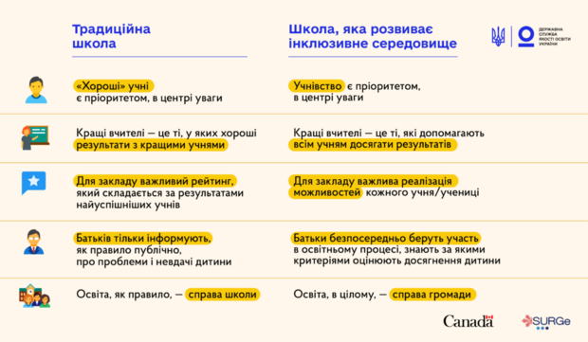
Що таке інклюзія в освіті та як правильно організувати інклюзивне навчання
Інклюзивне навчання — система освітніх послуг, гарантованих державою, що базується на принципах недискримінації, врахування багатоманітності людини, ефективного залучення до освітнього процесу всіх його учасників (ст. 1 Закону України «Про освіту»). Для інклюзивного навчання у закладі освіти мають бути створені такі умови, за яких усі діти матимуть однаковий доступ до освіти, у тому числі і діти з особливими потребами. Такий підхід дає можливість усім учасникам освітнього процесу отримати досвід, знання, які сприяють подоланню упереджень й дискримінації та формуванню позитивного ставлення до тих, хто «відрізняється». підтримка, готовність решти учнів підтримувати дітей з ООП, а також підготовлений персонал і батьки та інші активні партнери-учасники процесу впровадження інклюзії в освіті.
Напрям руху школи до інклюзії має бути представлений також і в стратегії розвитку закладу, зокрема в місії, візії та цілях, а також у більш тактичних документах – освітній програмі, річному плані роботи школи.
Отже, інклюзивний заклад — заклад освіти, який забезпечує інклюзивне навчання як систему освітніх послуг, зокрема:
адаптує освітні програми та плани, фізичне середовище, методи та форми навчання;
використовує наявні в громаді ресурси;
залучає батьків;
співпрацює з фахівцями для надання додаткових послуг відповідно до різних освітніх потреб дітей;
створює позитивний клімат в освітньому середовищі.
Дуже важлива і потрібна думка батьків для визначення цілей і завдань на навчальний рік, в ухваленні рішень про майбутні напрями роботи з дитиною після завершення навчального року. Ця частина роботи із батьками буде корисною при плануванні роботи школи.
Notes:
ПРИМІТКА. Щоб змінити зображення на цьому слайді, виділіть зображення та видаліть його. Потім клацніть піктограму зображення в покажчику місця заповнення, щоб вставити своє зображення.

Slide 3
Алгоритм створення інклюзивного класу
1. Вивчення документів дітей з ООП, які бажають навчатись у школі. Найбільш оптимальним варіантом розвитку подій є той, коли батьки заздалегідь (за півроку-рік) визначаються із школою та повідомляють про це. Таким чином керівництво закладу може вчасно проконсультувати батьків щодо збору та подання документів, а також підготувати чи адаптувати середовище школи до навчання дитини з особливими освітніми потребами.
2. Вивчення нормативно-правової бази та організаційно-методичного забезпечення інклюзивного навчання.У документах, перелічених вище, міститься вся інформація про організацію інклюзивного навчання у школі, виділення фінансування тощо.
3. Оцінка можливостей закладу для організації навчання дитини з особливими освітніми потребами. Діти з особливими освітніми потребами потребують під час освітнього процесу додаткової або тимчасової підтримки з боку асистента вчителя та асистента учня. Також потребують підтримки педагоги. Під час оцінки можливостей закладу варто зважати на наявність відповідних фахівців, а також матеріально-технічне забезпечення школи і наявність безбар’єрного доступу до території та приміщень закладу. Здійснюється також оцінка можливостей підвищення кваліфікації педагогічних працівників у напрямі інклюзії (курси підвищення кваліфікації, консультації, обмін досвідом). Коли необхідні фахівці відсутні, директору школи варто докласти зусиль, аби їх знайти – звернутися до відділу освіти, органів місцевого самоврядування, спеціальних закладів освіти. У додатку до постанови КМУ «Про затвердження Порядку та умов надання субвенції з державного бюджету місцевим бюджетам на надання державної підтримки особам з особливими освітніми потребами» ви знайдете перелік фахівців, які проводять корекційно-розвиткові заняття з дітьми з ООП. На цьому етапі також важливо врахувати можливості створення у закладі умов для навчання дітей з ООП з урахуванням особливостей розвитку (наявність вільних приміщень для створення кабінетів психолога, дефектолога, логопеда, ресурсної кімнати, а також обладнання цих кабінетів необхідними засобами корекції, методичною та навчальною літературою, індивідуальними засобами навчання тощо). Не варто забувати про важливість інформування батьків учнів школи про особливості інклюзивного навчання, переваг інклюзії для всіх учасників освітнього процесу, її цілі та завдання. Варто також розповісти батькам дітей, які навчаються в інклюзивних класах, про особливості дитини з ООП, обговорити із ними питання спілкування та групової взаємодії у дитячому колективі.

Slide 4
4. Погодження з управлінням освіти організації навчання в інклюзивному класі, подання необхідної документації. Вирішення питання фінансування введених посад. Діти з ООП відповідно індивідуальних особливостей можуть потребувати допомоги асистента вчителя під час освітнього процесу. У такому разі директор має звернутись до місцевого органу управління освітою із письмовим поданням про введення посади асистента вчителя (з розрахунку 1 ставка на кожен інклюзивний клас) та годин для проведення корекційно-розвиткових занять відповідними фахівцями, (практичним психологом, логопедом, дефектологом, реабілітологом).
5. Створення нормативно-правового та методичного забезпечення впровадження інклюзивної освіти на рівні закладу освіти. Цей крок передбачає підготовку та підписання наказів у школі на основі наказу органу управління освітою, а також укладення угод про співпрацю з іншими закладами освіти. Це можуть бути спеціальні заклади освіти, навчально-реабілітаційні центри, заклади позашкільної освіти, заклади соціального захисту, ресурсні центри, центри практичної психології та соціальної роботи при департаментах освіти і науки тощо. Така співпраця допоможе забезпечити супровід дітей з ООП, залучити фахівців із цих закладів для консультацій тощо.
6. Створення команди психолого-педагогічного супроводу. Команда психолого-педагогічного супроводу – це група фахівців індивідуального супроводу дитини з особливими освітніми потребами, до якої входять як працівники школи (адміністрація, педагоги, асистент вчителя, психолог тощо), так і батьки дитини та залучені фахівці (асистент дитини, медпрацівник та ін.). Команда супроводу розробляє індивідуальну програму розвитку дитини, забезпечує її реалізацію та моніторить результати. Склад команди супроводу формується з урахуванням освітніх потреб дитини з ООП. Серед інших до складу команди супроводу директорові варто запросити фахівців ІРЦ, аби вони могли відстежувати та моніторити динаміку розвитку дитини, а також долучились до розробки індивідуальної програми розвитку. Разом з тим на даному етапі директорові необхідно знайти та укласти цивільно-правові угоди із фахівцями у сфері інклюзивного навчання, яких у школі бракує.
7. Розподіл обов’язків між членами команди, ознайомлення з посадовими інструкціями асистентів вчителів. Цей крок передбачає розробку та оформлення посадових обов’язків для всіх педагогічних працівників, залучених до інклюзивного навчання (штатних і залучених). Важливо пам’ятати про врахування аспекту інклюзії у річному плані роботи школи та розподілі обов’язків і зон відповідальності між заступниками директора з виховної, навчальної та методичної роботи. Важливо налагодити співпрацю між педагогами та асистентом. Керівництво школи має призначати час для регулярних зустрічей між вчителями і асистентами протягом навчального року, щоб проводити спільне планування, обмінюватись інформацією, обговорювати конкретні ситуації.Учителі і асистенти досягнуть успіху, якщо будуть планувати уроки спільно. Головне – розподілити між собою обов’язки і діяльність. Учителі не повинні ставити перед своїми асистентами завдань, які є прерогативою вчителя, – планування навчально-виховного процесу, оцінювання навчальних завдань учнів, що передбачає професійну інтерпретацію результатів їх виконання тощо. Натомість учитель може запропонувати асистенту вчителя провести підбір навчальних завдань, які учень міг би виконати (але остаточне рішення про використання цих завдань прийматиме вчитель); перевіряти вправи та тести на множинний вибір, інші види вправ / запитань, де учень повинен дати єдину вірну відповідь; зробити ксерокопії роздавальних матеріалів, виготовити унаочнення чи інші матеріали під керівництвом учителя.

Slide 5
8. Складання індивідуальної програми розвитку.Щороку для кожної дитини з ООП команди психолого-педагогічного супроводу, до складу яких обов’язково мають входити директор школи або його заступники, розробляють індивідуальну програму розвитку.. Запорукою якісної індивідуальної програми розвитку є використання інформації з комплексної оцінки дитини, наданої ІРЦ, а також збір релевантної та об’єктивної інформації про дитину під час спостереження у перші два тижні в школі, а також від батьків. Тому директорові варто докласти зусиль, щоб на всіх етапах інформація була правдивою, пояснити батькам важливість кожної деталі для формування програми, яка дасть змогу забезпечити комфортне навчання та динаміку розвитку дитини.
9. Складання індивідуального навчального плану та індивідуальних навчальних програм. Навчання у класі дітей з ООП не передбачає зміну освітньої програми чи навчальних планів. Водночас, коли індивідуальні особливості дитини з ООП цього потребують, команда супроводу адаптує або модифікує навчальну програму і розробляє індивідуальний навчальний план для дитини.
10. Адаптація освітнього середовища до потреб дитини. Важливою умовою забезпечення освітнього процесу є доступність, безбар’єрність та безпечність. Таким чином на основі оцінки можливостей закладу забезпечуються умови для безперешкодного доступу дитини до приміщень школи, обладнується ресурсна кімната, згідно ІПР та за узгодженням з батьками закуповуються засоби корекції. Основне завдання у цьому напрямі – організувати для дитини з ООП зрозуміле та чітко визначене середовище, у якому вона може почуватися захищеною та працювати у своєму режимі й відповідно до своїх здібностей, забезпечити комунікацію з рештою дітей у колективі.
11. Оцінювання навчальних досягнень учнів з ООП. Оцінювання результатів навчання дітей з особливими освітніми потребами відбувається за критеріями, визначеними в освітній програмі, або адаптованій чи модифікованій навчальній програмі. Також критерії оцінювання дитини з ООП встановлюються в індивідуальній програмі розвитку.Досягнення дитини слід переглядати щонайменше тричі на рік – у вересні, коли формується ІПР, а потім після першого та другого семестрів.
12. Моніторинг якості інклюзивного навчання. Постійний моніторинг виконання індивідуальних програм розвитку дітей з ООП, перегляд та актуалізація цих програм дозволяють адміністрації школи стежити за якістю інклюзивного навчання.
Узагальнено рух школи до інклюзії можна оцінити в контексті щорічного самооцінювання, відповідно визначивши у Положенні про внутрішню систему забезпечення якості освіти ті аспекти освітньої діяльності, які є ключовими для постійного моніторингу прогресу (наприклад, створення безбар’єрного середовища, психологічний клімат, рівень співпраці між педагогами, потреби у професійному розвитку педагогів, які працюють в інклюзивному класі та ін.). Тут важливо розробити інструментарій збору такої інформації.
Систематичне вивчення ситуації у визначених ключових точках дасть можливість керівнику закладу спільно з колективом та батьківською спільнотою оцінювати поступ до інклюзії, а також визначати, що саме потребує втручання і підтримки та які сильні сторони є у школи на цьому шляху.

Slide 6
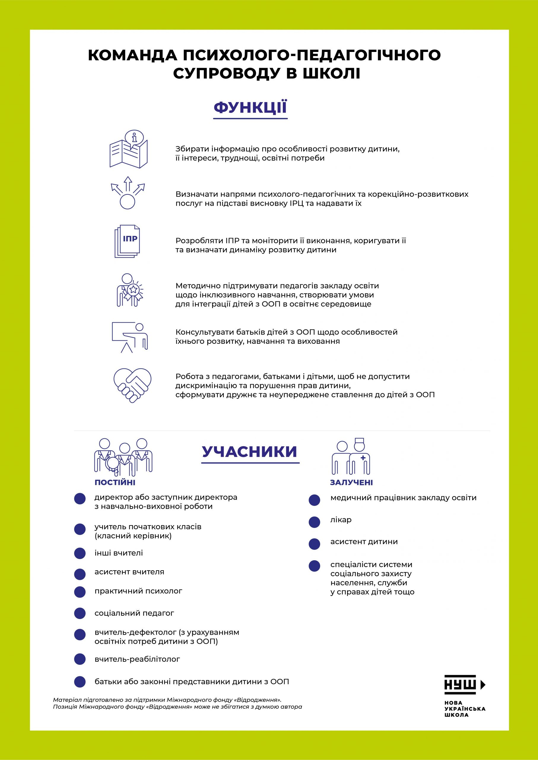
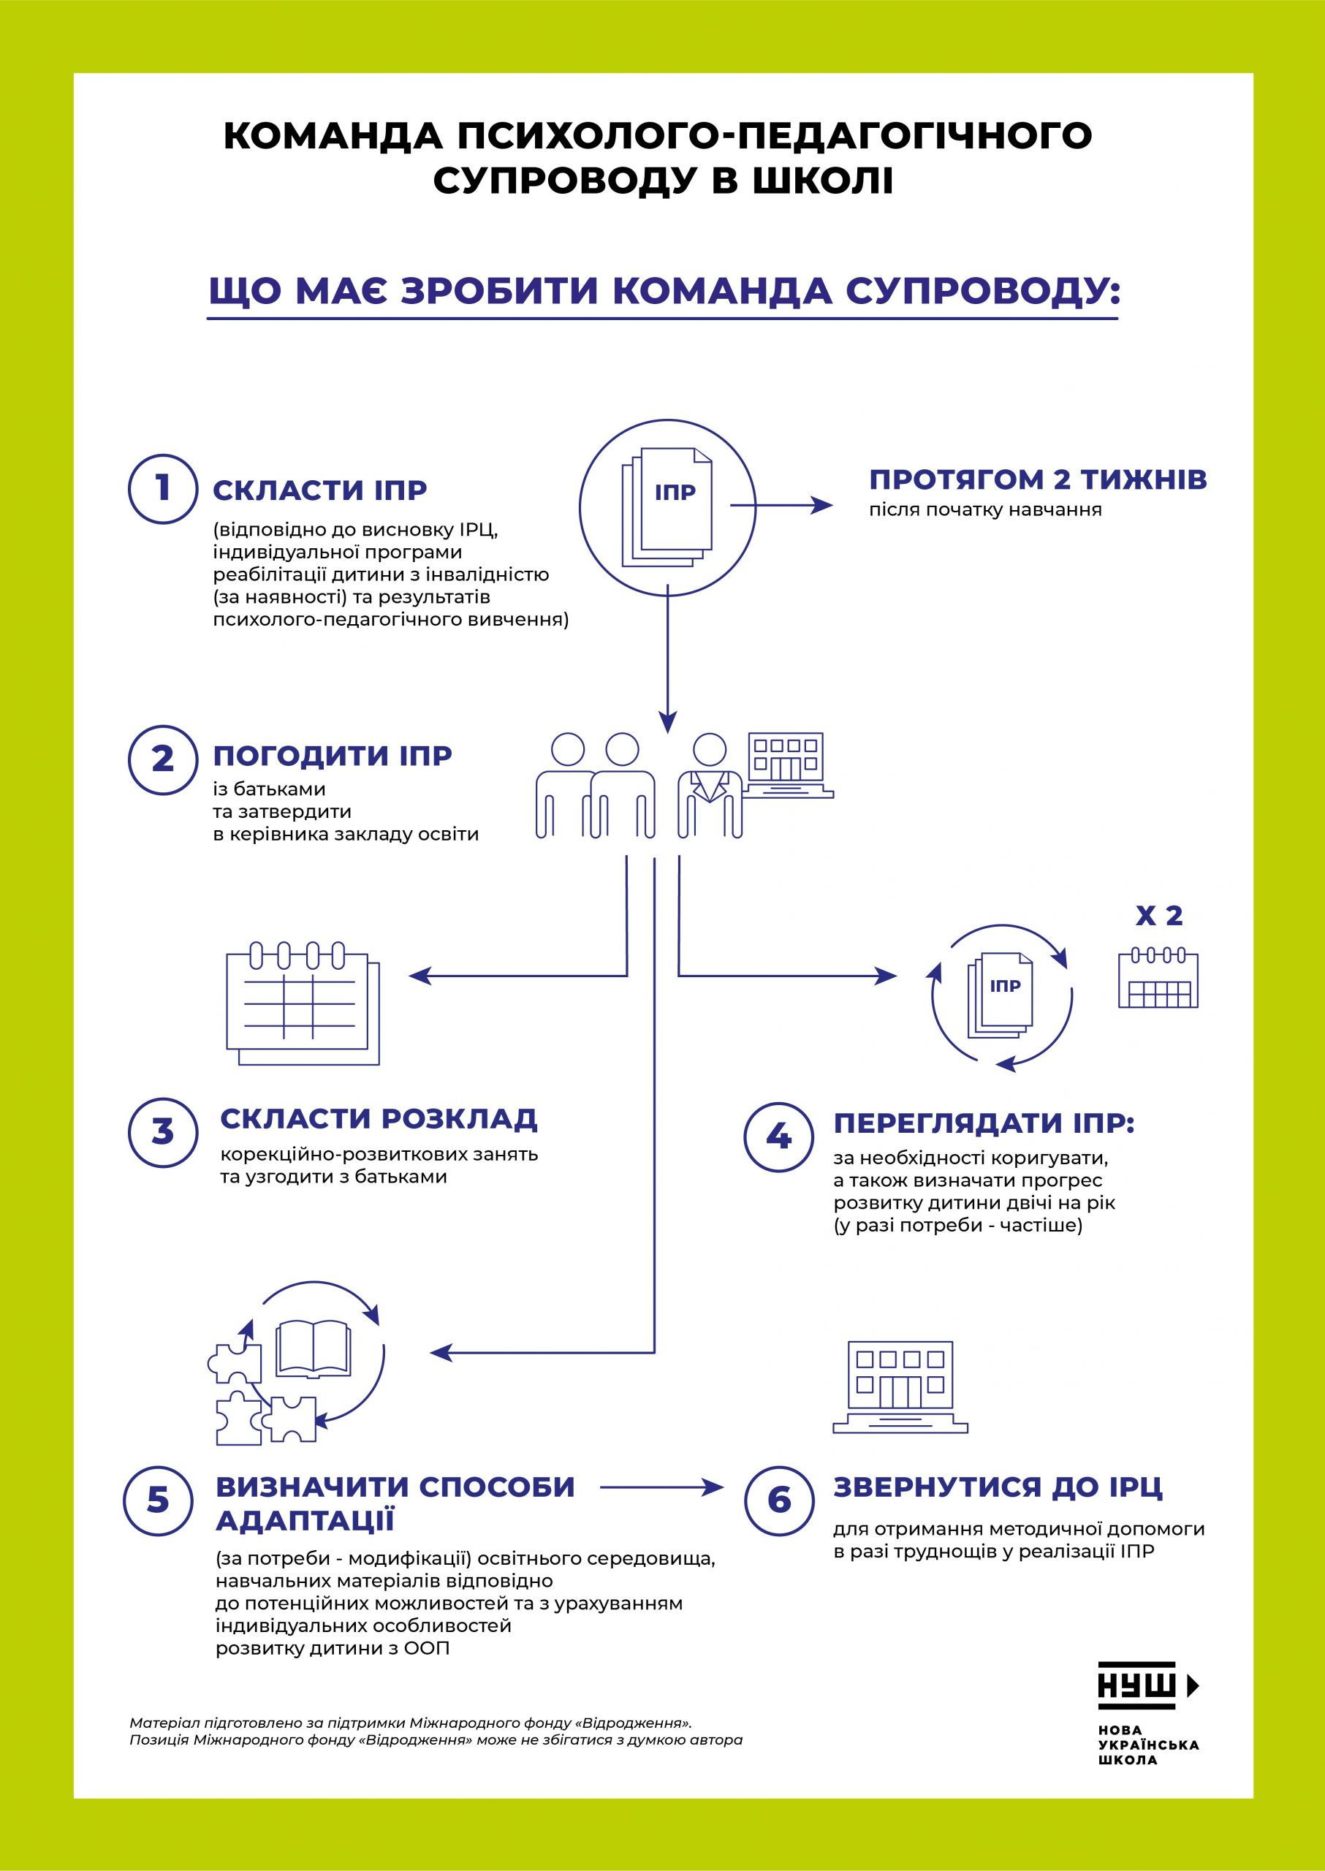
Підпис
Notes:
ПРИМІТКА. Щоб змінити зображення на цьому слайді, виділіть зображення та видаліть його. Потім клацніть піктограму зображення в покажчику місця заповнення, щоб вставити своє зображення.

Slide 7
Контроль й оцінювання навчальних досягнень учнів в інклюзивному класі
Особливу роль у навчальному процесі відіграє оцінювання діяльності дитини, без якого неможлива повноцінна взаємодія між учителем і учнем. В інклюзивній освіті пріорітет надається якісному оцінюванню навчання, умінню здійснювати самоаналіз та самооцінку. Із цією метою використовується форма оцінювання та накопичення інформації – портфоліо.
В інклюзивному класі портфоліо доповнює критерії оцінювання навчальних досягнень учнів та являє собою зібрання робіт учнів, які забезпечують бачення слабких та сильних сторін.

Slide 8
Спосіб фіксування, накопичення та оцінки індивідуальних досягнень дитини з особливими освітніми потребами протягом певного періоду часу.
Портфоліо учня
Мета:
формування в учня відповідальності і самостійності навчання; • розвиток вміння давати якісну оцінку результатів власного навчання та діяльності; • розвиток вміння аналізувати власні інтереси, схильності, потреби і співвідносити їх з наявними можливостями; • формування пізнавальних інтересів і готовність до самостійного пізнання; • самостійна добірка матеріалів портфоліо породжує ситуацію успіху, призводить до підвищення самооцінки і впевненості у власних можливостях.
Портфоліо вчителя
Мета:
• розкрити індивідуальні можливості дитини;
• стежити за динамікою навчальних досягнень учня за певний проміжок часу;
• визначати ефективність та відповідність індивідуального навчального плану можливостям дитини, відтак коригувати його.
• стежити за розвитком соціалізації та формуванням особистості учня.
• здійснювати зворотний зв’язок між дитиною, батьками, вчителем.
Розділи портфоліо вчитель добирає для кожної дитини з особливостями психофізичного розвитку окремо.

Slide 9
Види знань, умінь і якостей, якими мають володіти вчителі суспільних дисциплін для успішної роботи в інклюзивному середовищі
розуміння інклюзії та повага до розмаїття;
співпраця із зацікавленими сторонами (в тому числі батьками й фахівцями);
створення позитивного соціального клімату;
методи викладання, які узгоджуються з принципами інклюзії;
планування інклюзивного навчального процесу;
прагнення до неперервного професійного зростання.

Slide 10
Основні завдання для вчителів суспільних дисциплін, що працюють у класі з інклюзивною формою навчання
Подолати психологічний бар'єр, усвідомити, що такі діти мають рівні можливості вчитися разом з усіма.
Застосовувати особистісно орієнтовані методи навчання з урахуванням індивідуальних особливостей дітей з ООП.
Застосовувати стимулюючу систему оцінювання навчальних досягнень учнів.
Прагнути допомогти дитині з ООП відчути себе частиною колективу.
Створювати позитивну атмосферу в класному колективі.
Подолати психологічний бар'єр, усвідомити, що такі діти мають рівні можливості вчитися разом з усіма.
Застосовувати особистісно орієнтовані методи навчання з урахуванням індивідуальних особливостей дітей з ООП.
Застосовувати стимулюючу систему оцінювання навчальних досягнень учнів.
Прагнути допомогти дитині з ООП відчути себе частиною колективу.
Створювати позитивну атмосферу в класному колективі.

Slide 11
Практикуємо скаффолдинг
Скаффолдинг — створення умов для підвищення успішності кожного учня. Для цього дитина має вчитися у «зоні найближчого розвитку», тобто робити те, що їй цікаво, але поки що неможливо опанувати без підтримки. Ніщо так не поліпшує мотивацію, як можливість впоратися із завданням і досягти успіху.
Скаффолдинг — це процес, який дає можливість дитині (у тому числі новачку) розв’язати проблему, виконати завдання або досягти цілей, які знаходяться за межами її індивідуальних зусиль чи можливостей. Як допомогти? Сказати «Молодець, тобі все вдасться»? Але ж дитина розуміє, що її спроби поки що далекі від результату. Цього мало. Фахівці знають чимало видів підтримки.
Це…

Slide 12
Вербальна — може бути не лише прямою (заохочення), а й непрямою, не адресною: «Увесь клас скоро впорається», «Це не так складно, як здається».
Підказки через міміку, жести, вказівки, рухи тіла — велика сила. Якщо вчитель побоюється чи ніяковіє під час занять з дитиною з ООП, вона дуже швидко «зчитує» це завдяки мові тіла. Тоді робота значно ускладнюється.
Фізична підтримка — скажімо, можна писати, малювати чи конструювати щось з учнем разом «рука в руці».
Моделювання — демонстрація виконання завдання.
Візуальний стимул — картинки, піктограми, символи, письмова мова.
Маніпуляція символами — розташування об’єктів у певному порядку.
ВАЖЛИВО!!! А от чого не можна робити в жодному разі, так це виконувати завдання замість учня.

Slide 13
Дієві поради, що стосуються самоорганізації та переорієнтації вчителя, який працює в інклюзивному класі.
1. Почніть з себе, змінюйтесь поступово.Для заклопотаних вчителів думки про прийняття абсолютно нового способу навчання дуже тривожні. Але все не так страшно, якщо почати з однієї невеликої зміни за один раз. Наприклад, ви звикли користуватися білою крейдою чи чорним маркером для записів на дошці. А наступного разу візьміть інші кольори, використовуйте це правило і у підготовці роздаткового матеріалу. Колір, шрифт, його розміри, ілюстрації — все це важливо.
2. Займайтесь самоосвітою. Ні, це не завелика вимога до вчителя. Коли є можливість, відвідуйте профільні конференції, слухайте вебінари, вивчайте матеріали, які допоможуть налагодити стосунки з особливими дітьми та організувати навчальний процес на гідному рівні. Сплануйте свій час належним чином для цього.
3. Створіть окрему теку для ідей.У процесі підвищення кваліфікації, пошуку нових освітніх шляхів, збирайте ідеї, ресурси, методи, які зможете використати на уроці. Це не марна праця, рано чи пізно ви звернетесь до результатів цього надбання.
4. Доповніть свій навчальний план.Переконайтесь, що ваш навчальний план має не однобічний характер, а враховує методики, техніки, прийнятні для ефективного навчання усього класу, незалежно від особливостей розвитку.
5. Працюйте спільно з колегами, керівництвом. Лише разом можна змінити шкільну культуру. Ініціативи з налагодження роботи інклюзивних класів мають підтримуватися керівництвом школи. У такому разі знайдеться потрібне фінансування, реалізовуватимуться проекти, і загалом, буде більш комфортно працювати.

Slide 14
6. Дотримуйтесь певних правил від початку до кінця року.І мова не про дисципліну в класі. Працюючи з особливими дітьми, використовуйте озвучені раніше правила, адже передбачуваний клас для них – безпечний прихисток, картина, що вписується в їх уявлення про життя, місце, де вони знають, як поводитись, та що може спричинити порушення. Зрештою, це стане вашим стилем викладання.
7. Пробуйте різноманітні варіанти подачі інформації, в тому числі й презентації в PowerPoint.Це урізноманітнить навчальний процес, а для дітей з вадами слуху – прекрасна можливість бачити перед очима текст, щоб не пропустити критично важливі деталі.
8. Використовуйте спеціальні шрифти, готуючи роздаткові матеріали чи презентації.Якщо у вашому класі є діти з дислексією та різними типами інвалідності, привчіть себе використовувати спеціальні шрифти, більшість з них безкоштовна і адаптована до використання в кириличному письмі: Comic Sans, Ariel, Trebuchet MS, Myriad Pro, Geneva. Також не використовуйте занадто яскравий білий фон, віддайте перевагу кремовому чи подібним. Це суттєво полегшить життя дітям, адже вони зможуть читати та сприймати текст.
9. Пропонуйте проектну роботу.Це прекрасний спосіб дати можливість учням проявити себе, пишатися новими знаннями та шансом втілити їх у життя. Залиште місце для творчості у кожному проекті, не треба давати всім однакове завдання. Врахуйте особливості та можливості кожної дитини, щоб зрештою розкрити сильні сторони школяра. Додатковий бонус – вам не потрібно буде аналізувати однаково виконаний проект, адже у кожного буде своя родзинка.
10. Впроваджуйте практику партнерства та практикуйте роботу у групах.єЦе варто зробити, аби діти контактували, допомагали один одному. Подібна взаємодія руйнує безліч непотрібних стереотипів. Спробуйте часто міняти групи, щоб була змога попрацювати з більшою кількістю дітей, а не з 3-4 найактивнішими учнями.
11. Навчіться використовувати сильні сторони учнів.Кожен вчитель усвідомлює, що не всі школярі навчаються однаково. Тому використовуйте різні способи подачі інформації, різноманітні рівні складності перевірочних завдань, щоб всі учні могли проявити себе та якнайкраще зрозуміти матеріал.
12. Враховуйте можливості кожного, готуючи домашнє завдання. Здається, що ви все зробили правильно, а учень не виконав домашнє завдання? Не думайте, що це через лінь, можливо, робота недостатньо адаптована для такої дитини. Перегляньте свій алгоритм підготовки, можливо, інколи доцільно відмовитись від «домашки», або зробити її спільною для декількох предметів.
Не бійтесь змін. Інклюзивна освіта – це виклик, але з ним ви неодмінно впораєтесь, доклавши трохи зусиль

Slide 15
Дякую за увагу!

